Slide 1
ТЕХНОЛОГИИ ИСКУССТВЕННОГО ИНТЕЛЛЕКТА
ТЕМА ЛЕКЦИИ:
«ИСКУССТВЕННЫЙ ИНТЕЛЛЕКТ,
ДАННЫЕ И ЗНАНИЯ.
ЭКСПЕРТНЫЕ СИСТЕМЫ»
Массель Алексей Геннадьевич
к.т.н., с.н.с. «Системы искусственного интеллекта в энергетике» ИСЭМ СО РАН,

Slide 2



Slide 3
ОПРЕДЕЛЕНИЕ ИСКУССТВЕННОГО ИНТЕЛЛЕКТА
Искусственный интеллект – это научное направление, в рамках которого ставятся и решаются задачи аппаратного и программного моделирования тех видов деятельности, которые традиционно считаются интеллектуальными, т.е. присущими только человеку.
В последнее время России искусственным интеллектом называют практические (программные) продукты этого направления

Slide 4
ПРОГРАММА «ЦИФРОВАЯ ЭКОНОМИКА»
Основные меры государственной политики Российской Федерации по созданию необходимых условий для развития цифровой экономики Российской Федерации, в которой данные в цифровой форме являются ключевым фактором производства во всех сферах социально- экономической деятельности, что повышает конкурентоспособность страны, качество жизни граждан, обеспечивает экономический рост и национальный суверенитет.

Slide 5
ОСНОВНЫЕ СКВОЗНЫЕ ЦИФРОВЫЕ ТЕХНОЛОГИИ ЦИФРОВОЙ ЭКОНОМИКИ
Основными сквозными цифровыми технологиями, которые входят в рамки настоящей Программы, являются:
большие данные;
нейротехнологии и искусственный интеллект;
системы распределенного реестра;
квантовые технологии;
новые производственные технологии;
промышленный интернет;
компоненты робототехники и сенсорика;
технологии беспроводной связи;
технологии виртуальной и дополненной реальностей.

Slide 6
«Искусственный интеллект — это будущее не только России, это будущее всего человечества. Здесь колоссальные возможности и трудно прогнозируемые сегодня угрозы. Тот, кто станет лидером в этой сфере, будет властелином мира»
В. В. Путин

Slide 7
ИСТОРИЯ РАЗВИТИЯ ИИ

Slide 8
ПОЯВЛЕНИЕ ТЕРМИНА «ИСКУССТВЕННЫЙ ИНТЕЛЛЕКТ»
Термин «искусственный интеллект» появился в США в 1956 году, когда впервые заговорили о машинах. «Искусственный интеллект (ИИ) – это отрасль науки, официально увидевшая свет в 1956 году на летнем семинаре в Дартмут-колледже (Хановер, США), который организовали четверо американских ученых: Джон Мак-Карти, Марвин Мински, Натаниэль Рочестер и Клод Шеннон. С тех пор термин «искусственный интеллект», придуманный, вероятнее всего, с целью привлечения всеобщего внимания, стал настолько популярен, что сегодня вряд ли можно встретить человека, который никогда его не слышал».
В 1964 году появилась первая экспертная система «Dendral». В 80-х гг. появился японский проект ЭВМ 5-го поколения, где предлагались: голосовой ввод, машины знаний и др.
В последнее время за рубежом часто используют термины «компьютерный интеллект» и «интеллектуальные вычисления».
Intellectual (способности человека) и intelligent (комп.)

Slide 9
СОВРЕМЕННОЕ СОСТОЯНИЕ И
ТЕНДЕНЦИИ РАЗВИТИЯ ИИ
Рассел, Стюарт,
Норвиг, Питер.
Искусственный интеллект: современный подход, 2-е изд.: Пер с англ.- М.: Издательский дом «Вильямс», 2006.- 1408 с.
(1-е издание – 2003 г,
Pearson Education)

Slide 10
ПРЕДЫСТОРИЯ ИСКУССТВЕННОГО ИНТЕЛЛЕКТА
Философия (с 426 г до н.э.)
Математика (с 800 г. н.э.)
Экономика (с 1776 г.)
Неврология (с 1861 г.)
Психология (с 1879)
Вычислительная техника (с 1940)
Теория управления и кибернетика (с 1948)
Лингвистика (с 1957)
Искусственный интеллект (1956)
  Маккалок и Питс (искусственный нейрон) -1943

Slide 11
ЭТАПЫ РАЗВИТИЯ ИСКУССТВЕННОГО ИНТЕЛЛЕКТА
Ранний энтузиазм, большие ожидания (1952-1959)
Столкновение с реальностью
(1966-1973)
Системы, основанные на знаниях :могут ли они стать ключом к успеху
(1969-1979)
Превращение искусственного интеллекта в индустрию (с 1980 )

Slide 12
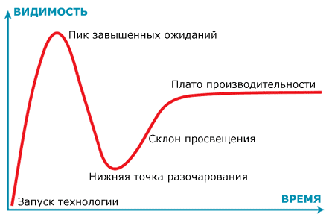
КРИВАЯ ГАРТНЕРА

Slide 13
ПРЕВРАЩЕНИЕ ИСКУССТВЕННОГО ИНТЕЛЛЕКТА В ИНДУСТРИЮ (С 1980 …)
1981г. – японский проект ЭВМ V поколения – 10-летний план по разработке интеллектуальных компьютеров, работающих под управлением языка Prolog
В США сформирована корпорация МСС как научно-исследовательский консорциум, предназначенный для обеспечения конкурентоспособности американской промышленности

Slide 14
ПРЕВРАЩЕНИЕ ИСКУССТВЕННОГО ИНТЕЛЛЕКТА В ИНДУСТРИЮ (С 1980 …)
Амбициозные цели, поставленные перед специалистами ИИ в проектах МСС и ЭВМ V поколения, так и не были достигнуты.
В целом в индустрии ИИ произошел бурный рост, начиная с нескольких млн $ в 1980 г. и заканчивая миллиардами $ в 1988.
После этого наступил период, получивший название «зимы искусственного интеллекта», в течение которого пострадали многие компании, поскольку не сумели выполнить своих заманчивых обещаний.

Slide 15
ЭТАПЫ РАЗВИТИЯ ИСКУССТВЕННОГО ИНТЕЛЛЕКТА
Возвращение к нейронным сетям (с 1986)
Превращение ИИ в науку (с 1987)
  Подходы, основанные на использовании скрытых марковских моделей
  Технология анализа скрытых закономерностей в данных (data mining)
  Признание важности теории вероятностей и теории решений для ИИ (байесовские сети)
Появление подхода, основанного на использовании интеллектуальных агентов (с 1995)
Представление знаний (онтологическая инженерия) (с 1990-х)

Slide 16
ПОПУЛЯРНЫЕ РАЗРАБОТКИ В ОБЛАСТИ ИИ
Автономное планирование и составление расписаний
Ведение игр
Автономное управление
Диагностика
Планирование снабжения
Робототехника
Понимание естественного языка и решение задач

Slide 17
ОСНОВНЫЕ НАПРАВЛЕНИЯ
ИСКУССТВЕННОГО ИНТЕЛЛЕКТА
Основные направления искусственного интеллекта:
доказательство теорем
модели игр
распознавание образов
использование естественного языка
робототехника
экспертные системы
инженерия знаний

Slide 18
ОСНОВНЫЕ НАПРАВЛЕНИЯ
ИСКУССТВЕННОГО ИНТЕЛЛЕКТА
Доказательство теорем. Перекрывается с определенными областями математики. Связано с использованием исчисления высказываний.
Модели игр. Особое внимание уделяется шахматам.
Распознавание образов. Связано с распознаванием зрительных и слуховых образов.
Использование естественного языка. Большое внимание уделялось системам «вопрос-ответ» и системам автоматического перевода.
Робототехника. Имеет непосредственную практическую ценность.
Экспертные системы. Представляют большой раздел систем искусственного интеллекта, будут подробно рассматриваться в данном курсе.
Инженерия знаний. Эта область не является самостоятельной, но тесно связана, например, с экспертными системами.

Slide 19
ОСНОВНЫЕ НАПРАВЛЕНИЯ
ИСКУССТВЕННОГО ИНТЕЛЛЕКТА
Два основных направления развития (пути создания) систем искусственного интеллекта:
Классическое
Связан с попытками моделировать функции зрительного анализа, распознавания звуков речи, логических операций, переводов с одного языка на другой. Возникли затруднения при объяснении принципов работы человеческого мозга. Исследователи сосредоточили внимание на решении инженерных проблем и создании экспертных систем.
Альтернативный путь создания ИИ
Основан на построении сетей из нейроно-подобных элементов, осуществляющих параллельную обработку информации.
Оба направления стремятся выйти на создание прикладных систем, демонстрирующих преимущество этих систем перед традиционными, использующими только формальные методы.

Slide 20
АЛЬТЕРНАТИВНЫЙ ПУТЬ СОЗДАНИЯ ИИ
Нейроинтеллект (искусственные нейронные сети). Его техническое воплощение - многоуровневая, адаптивная, обучающаяся сеть из нейроно-подобных элементов (нейрокомпьютер).
Полагают, что ИНС позволят разрешить противоречие между возрастающими требованиями к быстродействию вычисления и техническим возможностями ЭВМ (аналогично живым организмам, которые при сравнительно небольшом быстродействии элементов нервной системы достигают высокой скорости распознавания образов).

Slide 21
РАЗВИТИЕ ИИ В РОССИИ

Slide 22
О РАЗВИТИИ ИСКУССТВЕННОГО ИНТЕЛЛЕКТА В РФ
УКАЗ Президента РФ от 10.10.2019:
Утвердить прилагаемую Национальную стратегию развития ИИ на период до 2030 г.
Правительству Российской Федерации:
  а) до 15 декабря 2019 г. обеспечить внесение изменений в национальную программу «Цифровая экономика РФ», в том числе разработать и утвердить федеральный проект «Искусственный интеллект»;
  …

Slide 23
I. ОБЩИЕ ПОЛОЖЕНИЯ: Основные понятия (1)
а) Искусственный интеллект - комплекс технологических решений, позволяющий имитировать когнитивные функции человека (включая самообучение и поиск решений без заранее заданного алгоритма) и получать при выполнении конкретных задач результаты, сопоставимые, как минимум, с результатами интеллектуальной деятельности человека. Комплекс технологических решений включает в себя информационно-коммуникационную инфраструктуру, программное обеспечение (в том числе в котором используются методы машинного обучения), процессы и сервисы по обработке данных и поиску решений;
б) Технологии искусственного интеллекта - технологии, основанные на использовании искусственного интеллекта, включая компьютерное зрение, обработку естественного языка, распознавание и синтез речи, интеллектуальную поддержку принятия решений и перспективные методы искусственного интеллекта;

Slide 24
I. ОБЩИЕ ПОЛОЖЕНИЯ: Основные понятия (2)
в) Перспективные методы искусственного интеллекта - методы, направленные на создание принципиально новой научно-технической продукции, в том числе в целях разработки универсального (сильного) искусственного интеллекта (автономное решение различных задач, автоматический дизайн физических объектов, автоматическое машинное обучение, алгоритмы решения задач на основе данных с частичной разметкой и (или) незначительных объемов данных, обработка информации на основе новых типов вычислительных систем, интерпретируемая обработка данных и другие методы);

Slide 25
II. Развитие искусственного интеллекта в России и в мире
6. Развитие информационных систем, помогающих человеку принимать решения, началось с появления в 1950-х годах экспертных систем, описывающих алгоритм действий по выбору решения в зависимости от конкретных условий. На смену экспертным системам пришло машинное обучение (?!), благодаря которому информационные системы самостоятельно формируют правила и находят решение на основе анализа зависимостей, используя исходные наборы данных (без предварительного составления человеком перечня возможных решений), что позволяет говорить о появлении искусственного интеллекта (?!).

Slide 26
II. Развитие искусственного интеллекта в России и в мире
8. Машинное обучение характеризуется рядом особенностей. Во-первых, для поиска вычислительной системой непредвзятого решения требуется ввести репрезентативный, релевантный и корректно размеченный набор данных.
Во-вторых, алгоритмы работы нейронных сетей крайне сложны для интерпретации и, следовательно, результаты их работы могут быть подвергнуты сомнению и отменены человеком.
Отсутствие понимания того, как искусственный интеллект достигает результатов, является одной из причин низкого уровня доверия к современным технологиям искусственного интеллекта и может стать препятствием для их развития.

Slide 27
ДВА СОВРЕМЕННЫХ НАПРАВЛЕНИЯ ИИ
Сейчас выделяют два направления ИИ:
1) связанное с данными – интеллектуальный анализ данных и машинное обучение;
2) связанное о знаниями (классическое)
Поскольку ИНС работают как «черный ящик» (выдают результат, но не объясняют его), появился термин «объяснимый искусственный интеллект», для реализации которого пытаются интегрировать ИНС и экспертные системы

Slide 28
КОДЕКС ЭТИКИ ИИ
26 октября 2021 г. в России принят «Кодекс этики ИИ». Его разработал Альянс в сфере Искусственного интеллекта при поддержке аналитического центра при Правительстве РФ, Минэкономразвития России в соответствии с положениями Национальной стратегии развития искусственного интеллекта до 2030 года.
Кодекс распространяется на аспекты создания, внедрения и использования технологий искусственного интеллекта на всех этапах его жизненного цикла, которые в настоящее время не урегулированы законодательством Российской Федерации и/или актами технического регулирования. Главное в нём: гуманистический подход.
Утверждают, что Россия одна из первых в мире сформулировала пять рисков и угроз, которые сопровождают внедрение "цифры" в жизнь, - дискриминация, потеря приватности, потеря контроля над ИИ, причинение вреда человеку ошибками алгоритма, применение в неприемлемых целях. Все они включены в принятый "Кодекс этики искусственного интеллекта" как угрозы правам и свободам человека.
В ответ на риски кодекс утвердил основные принципы внедрения ИИ – прозрачность, правдивость, ответственность, надежность, инклюзивность, беспристрастность, безопасность и конфиденциальность.

Slide 29
ДАННЫЕ И ЗНАНИЯ

Slide 30
ДАННЫЕ - ИНФОРМАЦИЯ - ЗНАНИЯ
Рассел Аккоф, один из классиков исследования операций, предложил следующую, вполне убедительную иерархию:
[данные – информация – знания – понимание – мудрость].
Данные по Р. Аккофу – это некоторые неупорядоченные символы, рассматриваемые безотносительно к какому-либо контексту.
Информация – это выделенная и упорядоченная часть сообщения, обработанная для использования, то есть отвечающая на вопрос: «Кто?, Что?, Где?, Когда?»
Знание – это выявленные тенденции или существенные связи между фактами и явлениями, представленные в информации.
Понимание – это осознание закономерностей, содержащихся в разрозненных знаниях, позволяющее ответить на вопрос: «Почему?
Мудрость – взвешенное, оцененное понимание закономерностей с точки зрения прошлого и будущего
На практике три последних позиции объединяют в понятии «знания» 26

Slide 31
ДАННЫЕ И ЗНАНИЯ:
РАСШИРЕННОЕ ОПРЕДЕЛЕНИЕ ЗНАНИЙ
Общее определение знаний:
Знания – совокупность сведений, образующих целостное описание, соответствующее некоторому уровню осведомленности об описываемых вопросе, предмете, проблеме и т.п.
В области искусственного интеллекта в качестве рабочего берется следующее определение знаний:
Знания – это основные закономерности в предметной области, позволяющие человеку решать конкретные производственные, научные и другие задачи, то есть знания интерпретируются как факты, понятия, взаимосвязи, оценки, правила, эвристики, а также стратегии принятия решения в этой области (стратегические знания).

Slide 32
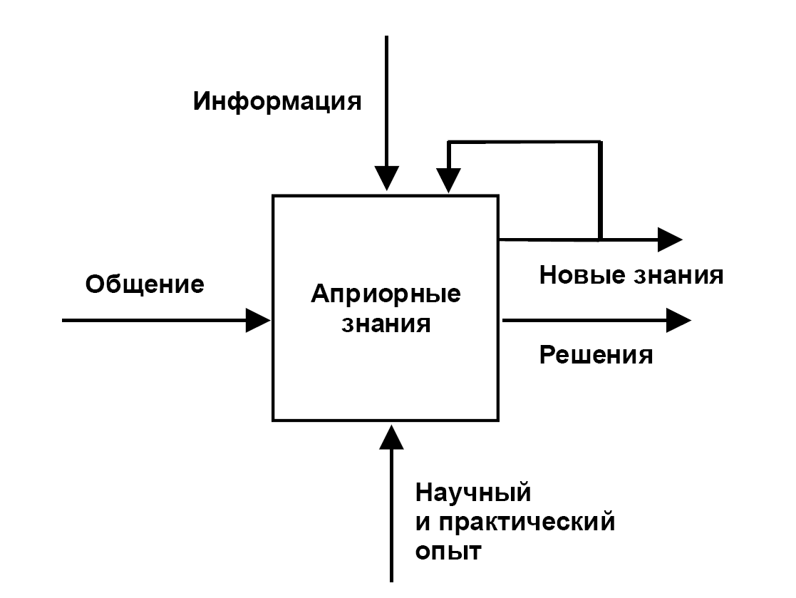
ЗНАНИЯ СПЕЦИАЛИСТА КАК «ЧЕРНЫЙ ЯЩИК»

Slide 33
КЛАССИФИКАЦИЯ ЗНАНИЙ
Вся совокупность знаний может быть разделена на следующие классы:
  • эмпирические знания;
  • теоретические знания;
  • личностные знания;
  • организационные знания;
  • неявные знания (brain-знания);
  • явные знания (e-знания).
  К неявным знаниям (tacit knowledge, или brain-знания), с учетом вышеизложенных определений, относятся опыт, мастерство, культура мышления, интуиция, хранящиеся в нейронных структурах головного мозга как результат генетической наследственности, образования и приобретенного жизненного опыта. Неявное знание – это способность человека к адаптации в меняющихся условиях. Неявное знание работает через эвристики – некие гибкие руководства к действию, формирующиеся посредством проб и ошибок в результате наблюдений и эволюции мыслительной деятельности мозга.

Slide 34
ОСНОВНЫЕ ВИДЫ ЗНАНИЙ В ОБЛАСТИ ИТ
Выделяют следующие виды знаний:
Декларативные знания – это знания, которые записываются в явном виде и используются также в явном виде (книги, учебники, докменты).
Процедурные знания – это знания, которые хранятся в виде процедур, программ и т.п.
Эвристические знания – это знания, накапливаемые в системе в процессе функционирования, а также заложенные в ней, но не имеющие статуса абсолютной истинности в данной предметной области. Их часто сравнивают с отображением в базе знаний неформализованного опыта решения задач.

Slide 35
ДАННЫЕ И ЗНАНИЯ:
ЗНАНИЯ КАК ОБОБЩЕННЫЕ, УСЛОЖНЕННЫЕ ДАННЫЕ
От противопоставления данных и знаний на начальных этапах сейчас перешли к представлению знаний как обобщенных, усложненных данных, обладающих по сравнению с элементарными данными рядом новых свойств.
Эти свойства соответствуют этапам перехода от файлового представления данных к базам данных иерархической, сетевой, реляционной структур с СУБД и далее к базам знаний и системам управления ими.
Иначе говоря, эти свойства соответствуют переходу от неявного представления знаний в традиционных программных комплексах к явному их представлению в системах, основанных на знаниях.

Slide 36
ДАННЫЕ И ЗНАНИЯ:
ЗНАНИЯ КАК ОБОБЩЕННЫЕ, УСЛОЖНЕННЫЕ ДАННЫЕ
4
5
6
знания
3
2
1
данные
1 – внутренняя интерпретируемость
2 – наличие внутренней структуры связей
3 – наличие внешней структуры связей
4 – шкалирование
5 – погружение в пространство с семантической метрикой
6 – наличие активности

Slide 37
ОСНОВНЫЕ ФОРМЫ ДАННЫХ И ЗНАНИЙ:
ФОРМЫ ПРЕДСТАВЛЕНИЯ ДАННЫХ
D ₂
D ₃
D ₄
D ₅
D ₁
D 1 – результаты наблюдения над объектами или данные в памяти;
D 2 – фиксация данных на материальном носителе;
D 3 – модель данных;
D 4 – данные на языке описания данных;
D 5 – база данных на машинных носителях информации.

Slide 38
ОСНОВНЫЕ ФОРМЫ ДАННЫХ И ЗНАНИЙ:
ФОРМЫ ПРЕДСТАВЛЕНИЯ ЗНАНИЙ
Z ₂
Z ₃
Z ₄
Z ₅
Z ₁
Z1 – знания в памяти человека;
Z2 – материализованные знания (статьи, учебники);
Z3 – поле знаний (полуформализованное описание
Z1 и Z2);
Z4 – знания на языке представления знаний (модель
знаний), т.е. формализация Z3;
Z5 – БЗ в ЭВМ, т.е. на машинных носителях информации.
Реализация Z3 и есть построение модели предметной области.

Slide 39
ОТЛИЧИЕ ЗНАНИЙ ОТ ДАННЫХ:
СВОЙСТВА, ОТСУТСТВУЮЩИЕ У ТРАДИЦИОННО ОРГАНИЗОВАННЫХ ДАННЫХ
Внутренняя интерпретируемость.
Вместе с традиционной информационной единицей элементом данных – в памяти ЭВМ можно хранить схему имен, связанных с этой единицей. Наличие схемы имен позволяет информационной системе «знать», что хранится в памяти, и уметь отвечать на запросы о содержимом БЗ.
Рекурсивная структурируемость.
Информационные единицы могут при необходимости расчленяться на более мелкие единицы и объединяться в более крупные.
Взаимосвязь информационных единиц.
Между информационными единицами возможно установление разнообразных отношений, отражающих семантику и прагматику связей, явлений и факторов.

Slide 40
ОТЛИЧИЕ ЗНАНИЙ ОТ ДАННЫХ:
СВОЙСТВА, ОТСУТСТВУЮЩИЕ У ТРАДИЦИОННО ОРГАНИЗОВАННЫХ ДАННЫХ
Возникновение семантического пространства.
Знания не могут быть бессистемными, а должны быть взаимосвязанными и взаимозависимыми в общем для них семантическом пространстве. Структурирование знаний направлено на формирование семантического пространства.
Активность знаний – определяющее свойство.
С начала своего развития программирование опиралось на первичность процедур и вторичность данных, т.е. процедуры отражали способ решения задачи и активизировали необходимые данные, которые пассивно хранились. В БЗ знания являются активными, т.е. способ представления знаний, как правило, отражает способ решения задачи. Активность знаний обозначает, что мы можем получить знания, которые в явном виде в базе знаний не хранятся.

Slide 41
ДАННЫЕ И ЗНАНИЯ:
ОТЛИЧИЕ БАЗЫ ДАННЫХ ОТ БАЗЫ ЗНАНИЙ
В функции БД, как правило, не входит анализ соответствующих элементов и взаимосвязей моделей с особенностями окружающей действительности.
Эта задача решается специалистами соответствующего профиля, а затем БД функционирует так, как будто ее содержимое тождественно реальному миру.
В обычных БД осуществляется хранение и поиск фактов о мире, а также некоторые операции объединения и отбора фактов, но не обеспечивается функция восприятия, необходимая для установления соответствия между состоянием внешнего мира и состоянием БД.
Область применения БД ограничивается сферой интеллектуальной деятельности, в которой функции восприятия и действия выполняются пользователями и обслуживающим персоналом БД.
Задачи, решаемые совместно БД и ее разумным партнером, похожи на задачи, решаемые экспертной системой.

Slide 42
ЭКСПЕРТНЫЕ СИСТЕМЫ

Slide 43
ЭКСПЕРТНЫЕ (ИНТЕЛЛЕКТУАЛЬНЫЕ) СИСТЕМЫ
(используемые термины)
Экспертная система – это интеллектуальная система, предназначенная для оказания консультационной помощи специалистам, работающим в некоторой предметной области.
Интеллектуальная система – это техническая или программная система, способная решать задачи, считающиеся творческими и принадлежащие конкретной предметной области, знания о которой хранятся в памяти интеллектуальной системы.
Система баз знаний – это интеллектуальная система, функционирование которой определяется совокупностью знаний о предметной области, в которой она используется.

Slide 44
ТИПЫ ЭКСПЕРТНЫХ СИСТЕМ
Существует два типа экспертных систем:
системы тиражирования знаний (для специалистов, чей профессиональный уровень не слишком высок);
системы получения новых знаний (для специалистов высокой квалификации).
В БЗ систем тиражирования знаний хранятся знания, полученные от экспертов. Примером такой системы может являться АСДУ (автоматизированная система диспетчерского управления).
Особенностью экспертных систем получения новых знаний является наличие в них подсистемы объяснений, объясняющих, каким образом был получен тот или иной вывод.
Существуют системы третьего типа (нового поколения), например, система G2 (ее используют в системах реального времени для отслеживания показаний технических приборов).

Slide 45
АРХИТЕКТУРА ЭКСПЕРТНОЙ СИСТЕМЫ
Пользователь
Эксперт
Инженер по знаниям
Экспертная система
Интерфейс пользователя
Подсистема объяснения знания
Подсистема приобрете-ния знания
Ядро экспертной системы
Машина вывода
База знаний

Slide 46
АРХИТЕКТУРА ЭКСПЕРТНОЙ СИСТЕМЫ
Комментарии:
Инженер по знаниям (или инженер-когнитолог) – специалист, извлекающий знания для проектирования и заполнения базы знаний. Он же может быть разработчиком экспертной системы.
Ядро экспертной системы – база знаний и машина вывода. Последнюю считают аналогом СУБД и иногда называют Системой управления базой знаний (СУБЗ)
Подсистема приобретения знаний позволяет вводить в базу знаний новые понятия, которые ранее в ней отсутствовали

Slide 47
ИЗВЛЕЧЕНИЕ ЗНАНИЙ
Большинство разработчиков ЭС считают, что процесс извлечения знаний остается самым “узким” местом при построении промышленных ЭС. При этом часто приходится самостоятельно разрабатывать методы извлечения знаний , сталкиваясь со следующими трудностями:
организационные неувязки,
неудачный способ извлечения знаний, не совпадающий с их структурой в данной области,
неадекватная модель (язык) для представления знаний,
неумение наладить контакт с экспертом,
терминологический разнобой,
нарушение целостной картины знаний при извлечении фрагментов.
Метод извлечения знаний определяется инженером по знаниям в зависимости от конкретной ситуации и задачи.

Slide 48
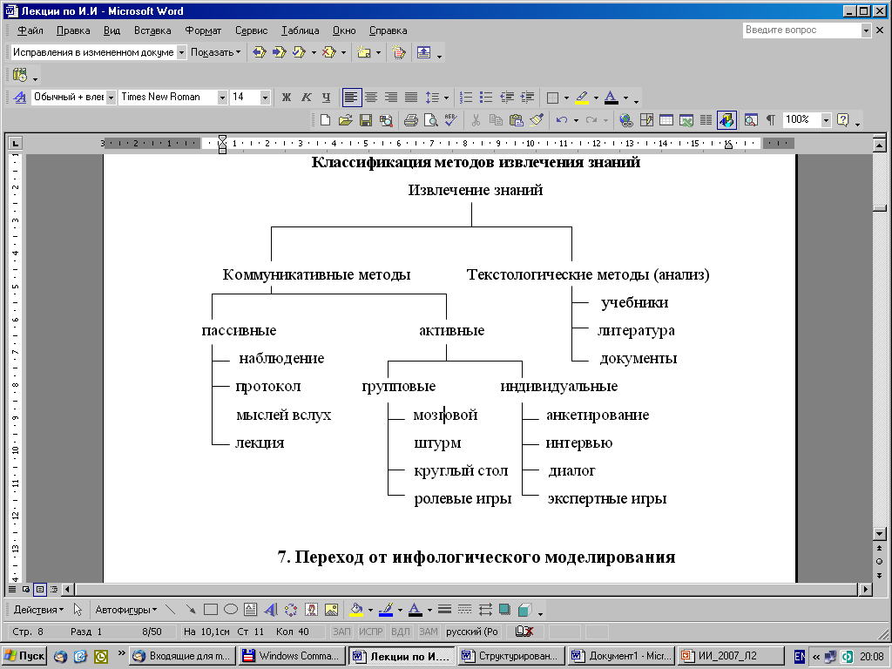
КЛАССИФИКАЦИЯ МЕТОДОВ ИЗВЛЕЧЕНИЯ ЗНАНИЙ

Slide 49
ИЗВЛЕЧЕНИЕ ЗНАНИЙ
Методы извлечения знаний делят на две группы, в зависимости от источника знаний:
Коммуникативные методы
Текстологические методы:
  Анализ учебников
  Анализ литературы
  Анализ документов
  Извлечение знаний начинают с применения текстологических методов.
  Цель их применения – сформировать тезаурус, т.е. освоить терминологию предметной области

Slide 50
ИЗВЛЕЧЕНИЕ ЗНАНИЙ
Коммуникативные методы (основанные на общении с экспертом) делятся на:
    Активные
    Пассивные:
      Наблюдение
      Протокол мыслей вслух
      Лекция
Часто извлечение знаний сравнивают с умением «сделать осознанными неосознаваемые экспертом знания», т.е. описать алгоритм принятия решений, которые эксперт часто принимает, «не задумываясь", на основе своего опыта, эрудиции и интуиции

Slide 51
ИЗВЛЕЧЕНИЕ ЗНАНИЙ
Активные методы делятся на два типа
    Индивидуальные:
      Анкетирование
      Интервью
      Диалог
    Групповые:
      Мозговой штурм
      Круглый стол
      Ролевые игры
      Экспертные игры

Slide 52
ГИБРИДНЫЕ ЭКСПЕРТНЫЕ СИСТЕМЫ
В общем случае представленный выше программный комплекс можно назвать гибридной экспертной системой.
Существует два типа гибридных экспертных систем:
использующие разные модели представления знаний;
такие, которые кроме БД и БЗ, включают и прикладные программы конкретной предметной области.

Slide 53
ЧЕЛОВЕЧЕСКАЯ И ИСКУССТВЕННАЯ КОМПЕТЕНТНОСТЬ:
ДОСТОИНСТВА ИСКУССТВЕННОЙ КОМПЕТЕНТНОСТИ
Человеческая | Искусственная
Непрочная Труднопередаваемая Непредсказуемая Дорогая | Постоянная Легкопередаваемая Устойчивая Приемлемая по затратам

Slide 54
ЧЕЛОВЕЧЕСКАЯ И ИСКУССТВЕННАЯ КОМПЕТЕНТНОСТЬ:
НЕДОСТАТКИ ИСКУССТВЕННОЙ КОМПЕТЕНТНОСТИ
Человеческая | Искусственная
Творческая Приспосабливающаяся Использующая чувственное описание 4. Широкая по охвату 5. Использующая общедоступные знания | Запрограммированная Нуждается в подсказке Использующая символьный ввод- вывод 4. Узконаправленная 5. Использующая специализированные знания

Slide 55
ОСНОВНЫЕ ВИДЫ ДЕЯТЕЛЬНОСТИ
ЭКСПЕРТНЫХ СИСТЕМ
Интерпретация (описание ситуации по информации, поступающей от датчика)
Прогноз (описание вероятностных последствий заданной ситуации)
Диагностика (выявление причин неправильного функционирования системы по результатам наблюдения)
Проектирование (построение конфигурации объектов при заданных ограничениях)
Планирование (определение последовательности действий)
Наблюдение (сравнение с ожидаемыми результатами)
Отладка (составление «рецептов» устранения неправильного функционирования системы)
Ремонт (выполнение последовательности действий, предписанных инструкцией)
Обучение (диагностика, отладка обучаемых)
Управление (поведение системы как целого)

Slide 56
ОТЛИЧИЕ ЭКСПЕРТНОЙ СИСТЕМЫ
ОТ ТРАДИЦИОННЫХ КОМПЬЮТЕРНЫХ ПРОГРАММ
Экспертная система – это набор компьютерных программ, которые решают задачи в интересующей нас предметной области и содержат компонент решения проблемы и компонент поддержки .
Компонент поддержки позволяет пользователю работать с другой программой и может включать специальные отладочные средства для работы с программой. Этот компонент помогает разработчику тестировать программу, пользователю – взаимодействовать с экспертной системой, эксперту – модифицировать данные знания экспертной системы. Также компонент поддержки может включать различные средства ввода-вывода информации, в том числе, о ходе работы системы, и средства объяснения.
В архитектуре экспертной системы компонент решения проблемы образуют база знаний и машина вывода; компонент поддержки - подсистема объяснения, подсистема приобретения знаний, интерфейс пользователя.

Slide 57
ОТЛИЧИЕ ЭКСПЕРТНОЙ СИСТЕМЫ
ОТ ТРАДИЦИОННЫХ КОМПЬЮТЕРНЫХ ПРОГРАММ
Под экспертной системой понимается программа, обладающая следующими свойствами:
Компетентность, т.е. ЭС должна:
  достигать экспертного уровня решений
  быть «умной» (делать выводы, давать объяснения и др.)
  адекватно реагировать на запросы
Символьное рассуждение, т.е. ЭС должна:
  представлять знания в символьном виде
  уметь переформулировать символьные знания
Глубина, т.е. ЭС должна:
  уметь работать в предметной области, содержащей трудные задачи
  уметь использовать сложные правила
Самосознание, т.е. ЭС должна:
  уметь исследовать свои рассуждения
  объяснять свои действия

Slide 58
ИНСТРУМЕНТАЛЬНЫЕ СРЕДСТВА РАЗРАБОТКИ ЭКСПЕРТНЫХ СИСТЕМ
Существуют два класса инструментальных средств разработки экспертных систем:
  Пустые экспертные системы
  Оболочки экспертных систем
В пустых экспертных системах БЗ не заполнена. При ее использовании специалисту необходимо спроектировать БЗ и внести ее в экспертную систему в соответствии с правилами. Ее особенностью является то, что она может быть эффективна лишь для одного класса задач, т.к. принятые в системе способы представления знаний и рассуждений ориентированы на этот класс задач.
Оболочки экспертных систем являются инструментальным средством для проектирования и создания экспертных систем. В ее состав входят: средства проектирования БЗ с различными формами представления знаний и выбора режима работы решения задач (этот класс инструментальных средств более универсальный)

Slide 59
СТАДИИ РАЗРАБОТКИ ЭКСПЕРТНЫХ СИСТЕМ
Прототип | Полнота обхвата | Точность (качество) | Объем БЗ | Срок реализации
Демон-страционный | Три задачи | Низкое | 50-100 правил | 2-3 месяца
Исследо-вательский | Почти полная | Низкое | 200-500 правил | 1-2 года
Действующий | Полная | Хорошая, низкое быстро-действие | 500-1000 правил | 2-3 года
Промыш-ленный | Полная | Высокое и быстрое | 1000-1500 правил | 2-4 года
Коммерческий | Полная расширен-ная | Высокое и быстрое | До 3000 правил | ?

Slide 60
ОБЛАСТИ ПРИМЕНЕНИЯ ЭКСПЕРТНЫХ СИСТЕМ:
Военное дело
Технология
Инженерное дело
Информатика
Компьютерные системы
Космические системы
Математика
Медицина
Метеорология
Промышленность
Сельское хозяйство
Управление процессами
Физика
Химия
Электроника
Юриспруденция
И многое другое…

Slide 61
ВОПРОСЫ ПО ТЕМЕ ЛЕКЦИИ (1)
1. Определение искусственного интеллекта
2. Основные направления развития искусственного интеллекта
3. Классическое и альтернативное направления развития (пути создания) систем искусственного интеллекта
4. О развитии искусственного интеллекта в РФ
5. Национальная стратегия развития ИИ в РФ (основные понятия)
6. Сильный ИИ. Этика ИИ.
7. Два современных направления ИИ.
8. Данные-знания-информация
9. Общее и рабочее определения знаний
10. Классификация знаний
11. Декларативные, процедурные и эвристические знания
12. Знания как обобщенные, усложненные данные
13. Основные формы представления данных и знаний
14. Отличие знаний от данных: свойства, отсутствующие у традиционно организованных данных
15. Активность знаний
16. Отличие базы данных от базы знаний

Slide 62
ВОПРОСЫ ПО ТЕМЕ ЛЕКЦИИ (2)
ЭКСПЕРТНЫЕ СИСТЕМЫ
17. Определения экспертной системы, интеллектуальной системы, системы баз знаний
18. Два типа экспертных систем
19.Архитектура экспертной системы
20. Ядро экспертной системы
21. Основные трудности извлечения знаний
22. Классификация методов извлечения знаний
23. Два типа гибридных экспертных систем
24. Человеческая и искусственная компетентность: достоинства и недостатки
25. Основные виды деятельности ЭС
26. Отличие ЭС от обычных компьютерных программ
27. Инструментальные средства и стадии разработки ЭС
28. Области применения ЭС

